Slide 1
UI 설계서
1 조

Slide 2
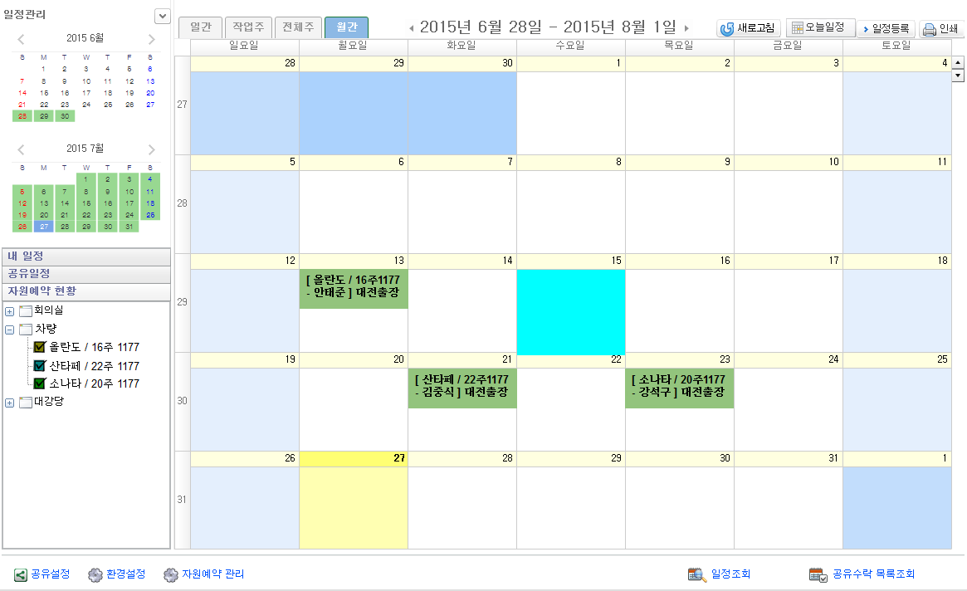
화면ID | UI-GRW-CM-001 | 화면명 | 일정관리
요구사항 No. | RFP-059-001, RFP-076-001 | 작성자 | 홍길동
화면 설명 | 일정관리 모듈 자원예약 현황 차량 예약 조회화면
NO | 설명
1 | 차량 목록
2 | 차량 예약 일정 자원에 등록된 모든 차량의 예약 일정 표시
3. | 차량 예약 일정 표시 [차량이름/ 차량번호 – 등록자] 용무 로 표기함
4 | 차량 예약 일정 아이템에 오버 시 툴팁 표기 [차량이름/ 차량번호] 용무 07/13 월 02:00 오후 – 07/13 월 04:00 오후 로 표기
2
3
1

Slide 3
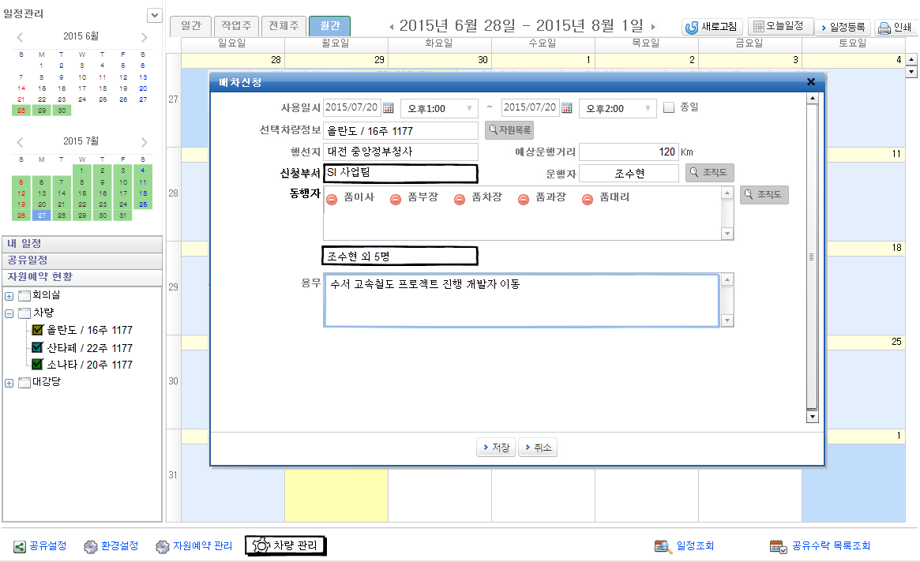
화면ID | UI-GRW-CM-002-01 | 화면명 | 일정관리
요구사항 No. | RFP-059-001, RFP-076-001 | 작성자 | 홍길동
화면 설명 | 일정관리 모듈 차량 배차신청 화면(팝업)
NO | 설명
1 | 배차신청 팝업 : 이전 배차신청후 반납하지 않은 경우 새로운 배차 신청 불가 “이전 배차신청을 반납하신 후 신청 가능합니다.”
2 | 사용 일시 : 차량 예약 시 중복되는 시간이 없으면 예약 가능 만약 선택한 예약 일시가 중복될 경우 저장 버튼 클릭 시에 “해당시간에 차량 예약이 되어있어 예약할 수 없습니다.” 라는 메시지 표기
3 | 행선지, 예상운행거리 : 예상 운행거리는 소수점 첫째 자리까지 표기
4 | 신청부서, 운행자 :신청부서에는 조직도에서 선택한 운행자의 부서 표기 운행자에는 조직도에서 선택한 사람의 이름 표기
5 | 동행자 : 차량을 같이 사용하는 인원 조직도에서 선택한 사람의 이름을 표기,여러명 선택 가능
6 | 기타 사용자 관련 첨부 내용 기입 - 운행자 이름 외 사용자 인원 기입
7 | 차량을 사용하는 용무를 기입
8 | 동행자 제외 모든 내용은 필수 일력 내용임 입력 필드의 내용 중 하나라도 기입되지 않았을 경우 저장 버튼 클릭 시 메시지 노출 “xx 를 입력해 주세요.,”
1
2
3
4
5
6
7

